Slide 1
Top 10 Technologies That Will Drive the Future
of Infrastructure and Operations

Slide 2
Introduction & Overview
敏捷開發、雲端的革新對資訊組織是至關重要的，
因此Gartner提出10項資訊組織應該在2024以前實行的基礎技術。
但是…實行前的現況問題有(主要發現):
舊有的系統需進行調整，能夠用於日後自動化維護
》銀行業需維持高度穩定許多系統較舊要自動化是一大難題
2. 從傳統infrastructure到雲端、開源的轉變
》逐漸將環境轉移到雲端上
持續創新、了解產業動向提高自身組織能力、競爭力
》哪些適合做、哪些要先做
Notes:
應實行(較為引人注目的
1.原文提到技術債(technical debt)
---
3.減少完成開發到上線的Lead Time

Slide 3
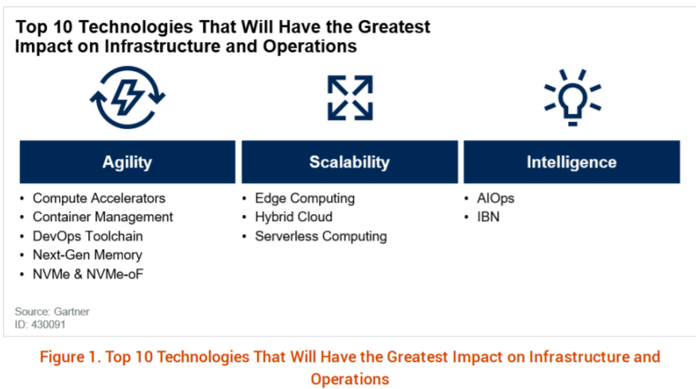
Introduction & Overview

Slide 4
No. 1: Artificial Intelligence for IT Operations (AIOps) Platforms
描述:將IT工作環境產生資訊，透過大數據和機器學習來預測錯誤、異常檢測等
優點:透明、準確、預測
敏捷性和生產率的提高:通過分析IT和業務數據，取得用戶業務活動和提供IT系統的行為。
服務改善和成本降低:大幅節省找尋性能問題的時間和精力，並能透過行為預測支持資源優化的工作。
風險緩解:通過分析監視，配置和服務台數據來識別操作和安全方面的異常。
市場波動的反應:通過機器的排班分析得出市場端的數據反應和用戶端需求。
敏捷性和生產率的提高。他們通過分析IT和業務數據，從而獲得收益
■
關於用戶交互，業務活動和支持IT系統行為的見解。
服務改善和成本降低。他們通過大大節省時間和精力來做到這一點
■
確定正常運行時間和性能問題的原因。行為預測通知
預測可以支持資源優化工作。
風險緩解。他們通過分析監視，配置和服務台數據來做到這一點。他們
■
從操作和安全角度識別異常。
競爭差異/破壞。他們通過對市場的快速響應來做到這一點
和基於機器的班次分析得出的最終用戶需求。

Slide 5
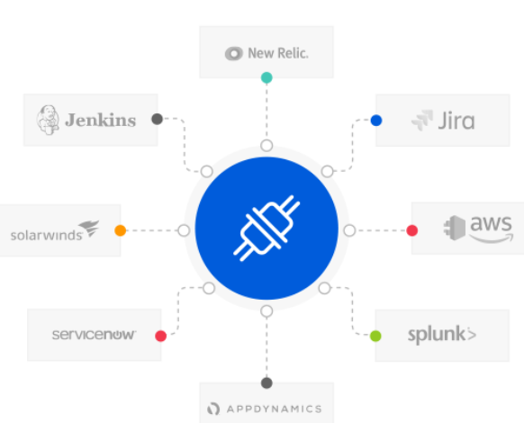
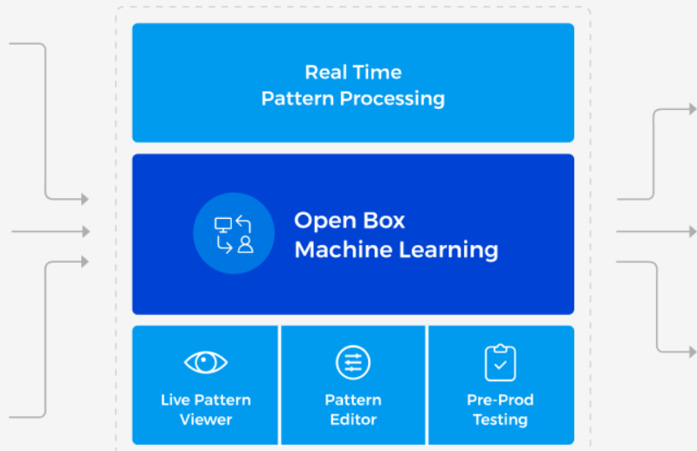
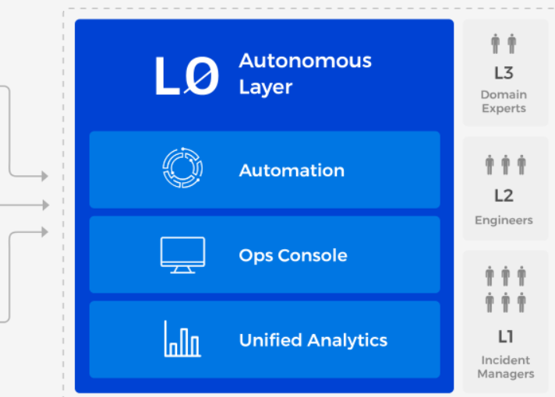
No. 1: Artificial Intelligence for IT Operations (AIOps) Platforms
Bigpanda- IT系統管理平台主要功能包含:
Open Integration Hub Open box ML LØ
敏捷性和生產率的提高。他們通過分析IT和業務數據，從而獲得收益
■
關於用戶交互，業務活動和支持IT系統行為的見解。
服務改善和成本降低。他們通過大大節省時間和精力來做到這一點
■
確定正常運行時間和性能問題的原因。行為預測通知
預測可以支持資源優化工作。
風險緩解。他們通過分析監視，配置和服務台數據來做到這一點。他們
■
從操作和安全角度識別異常。
競爭差異/破壞。他們通過對市場的快速響應來做到這一點
和基於機器的班次分析得出的最終用戶需求。
Notes:
1.整合各監測工具平台
2.特點是白箱測試 讓IT人員可控可測
3. LØ 能第一時間通知相關但不同群組的人員
還有console 分析功能(這個深入研究

Slide 6
No. 1: Artificial Intelligence for IT Operations (AIOps) Platforms
Splunk- 型態為SaaS，涵蓋領域廣泛，較為著名的是Logs管理。
可搜索的存儲庫中捕獲，索引和關聯實時數據，可從該存儲庫中生成圖形，報告，警報，儀表板和視覺化。
其他產品像是針對巨量資料的分析應用
— Splunk Hadoop Connect、HadoopOps。
※Hadoop分散式檔案系統(HDFS)將TB、PB等級的資料
透過MapReduce平行運算架構節省資料處理時間
Map:將需要處理的資料分散成小單元出去，讓大量的處理器平行分工
Reduce:再將結果收回，類似於divide and conquer
敏捷性和生產率的提高。他們通過分析IT和業務數據，從而獲得收益
■
關於用戶交互，業務活動和支持IT系統行為的見解。
服務改善和成本降低。他們通過大大節省時間和精力來做到這一點
■
確定正常運行時間和性能問題的原因。行為預測通知
預測可以支持資源優化工作。
風險緩解。他們通過分析監視，配置和服務台數據來做到這一點。他們
■
從操作和安全角度識別異常。
競爭差異/破壞。他們通過對市場的快速響應來做到這一點
和基於機器的班次分析得出的最終用戶需求。

Slide 7
No. 2: Compute Accelerators
描述:
Compute Accelerators是由圖形處理單元加速器(GPU)、現場可編程門陣列（FPGA）
加速器、深度神經網絡（DNN）集合電路(ASICs)三個元件組成。
優點: Compute Accelerators 可以帶來了極高的性能和功率，其中
GPU—具有數百或數千個核心，經過最佳化，可並列執行大量計算 ,對深度學習機器學習演算法執行上特別有效。
DNN-ASICs—的優勢包括語音轉文本，圖像識別和自然語言處理。
FPGA 加速器—減少在進行AI演算時的處理器資源及能源消耗，另外，一般晶片生產後就無法改變功能，FPGA則可透過改寫重新定義其用途。
敏捷性和生產率的提高。他們通過分析IT和業務數據，從而獲得收益
■
關於用戶交互，業務活動和支持IT系統行為的見解。
服務改善和成本降低。他們通過大大節省時間和精力來做到這一點
■
確定正常運行時間和性能問題的原因。行為預測通知
預測可以支持資源優化工作。
風險緩解。他們通過分析監視，配置和服務台數據來做到這一點。他們
■
從操作和安全角度識別異常。
競爭差異/破壞。他們通過對市場的快速響應來做到這一點
和基於機器的班次分析得出的最終用戶需求。
Notes:
計算加速器
GPU:GPU是一種特殊類型的處理器，具有數百或數千個核心，經過最佳化，可並列執行大量計算 ,對深度學習機器學習演算法執行上特別有效
HPC:高效能運算,一般電腦無法達成的計算 像是基因分析比對、氣候模擬、天文科學、太空與各種物理與化學精算。

Slide 8
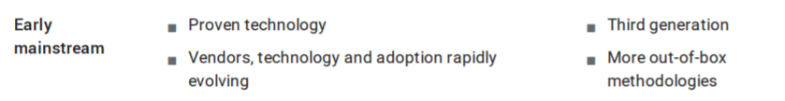
No. 2: Compute Accelerators
未來:
Gartner預估DNN-ASICs會在三年內成熟，並且大部分GPU都有支援加速
反倒是FPGA配置非常複雜使用沒那麼的廣泛，所以Gartner把它視為
Early-mainstream的技術。可以依據業務需求選適合的DNN框架集、GPU平台
或是雲端的FPGA服務。
Notes:
2022 AI計算消耗的資源預計多4x gpu 常出現了 後面兩個1-5%
成熟度：GPU最成熟（市場採用率在5％到20％之間），其次是ASIC和FPGA，
分別是青少年和早期主流（市場採用率從1％到5％）

Slide 9
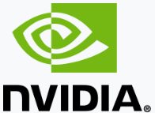

No. 2: Compute Accelerators
GPU Vendor:
超微半導體公司(AMD) :專注於微處理器及相關技術設計，產品包括中央處理器、圖形處理器、快閃記憶體、晶片組以及其他半導體技術。
NVIDIA:設計和銷售圖形處理器為主的無廠半導體公司，生產則交由晶圓代工廠，最為著名的有GeForce系列繪圖處理器。

Slide 10
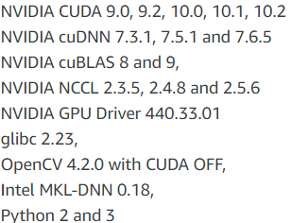
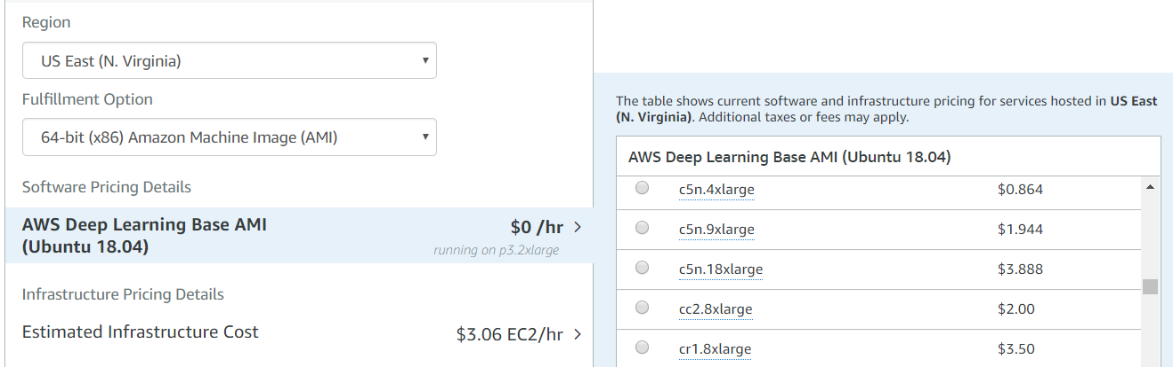
No. 2: Compute Accelerators
DNN-ASICs Vendor:
Amazon的Deep Learning Base AMI:提供雲端的平台環境，可以依照需求、預算建置AI訓練環境，以(Ubuntu 18.04)為例子
Notes:
在AWS MARKETPLACE搜尋就可找到非常多的平台看需要建置的環境，OS或其他硬軟體需求

Slide 11
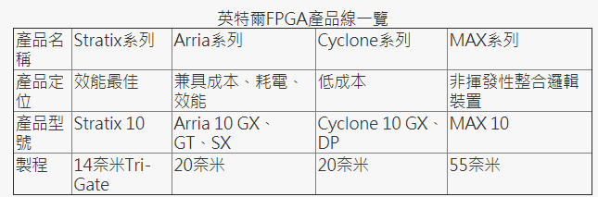
No. 2: Compute Accelerators
FPGA Vendor:
Xilinx:賽靈思是FPGA、可程式SoC及ACAP的發明者， 其高度靈活的可程式晶片由一系列先進的軟體和工具提供支持，可推動跨行業和多種技術的快速創新 - 從消費電子類到汽車類再到雲端。
Intel(Altera):Altera 2013年就推出了Stratix 10，Arria 10等封裝形式的產品。而在2017年2月，推出Cyclone 10低階、低功耗系統的系列。
Notes:
iNTEL在2015收購原本的fpga第二大廠
xILINX也有推出fpga embbed的DNN develop kit(DNNDK) https://aws.amazon.com/marketplace/pp/B07QW4TC85?qid=1586422384802&sr=0-1&ref_=srh_res_product_title

Slide 12
No. 3: Container Management
描述:
Container management software(CMS)可以當作是作業環境的管理，它包含
Container runtime、作業排程、資源管理等等。
也可以透過API做為部屬環境和基礎設施間的橋樑。
優點:
Container Runtimes有利於整合Devops工具和workflows
Container則可加速並簡化應用程式的生命週期、在不同環境間的轉換、優化資源
※需要注意的是2022年預估>75%企業會使用Container applications
敏捷性和生產率的提高。他們通過分析IT和業務數據，從而獲得收益
■
關於用戶交互，業務活動和支持IT系統行為的見解。
服務改善和成本降低。他們通過大大節省時間和精力來做到這一點
■
確定正常運行時間和性能問題的原因。行為預測通知
預測可以支持資源優化工作。
風險緩解。他們通過分析監視，配置和服務台數據來做到這一點。他們
■
從操作和安全角度識別異常。
競爭差異/破壞。他們通過對市場的快速響應來做到這一點
和基於機器的班次分析得出的最終用戶需求。

Slide 13
No. 3: Container Management
建議:
需要注意的是windows環境是落後於linux環境的，文中也提到
什麼組織適合使用Container management?
Devops導向
有意願使用微服務(microservices)架構,並且擁有可擴展性，
高容量(high-volume)應用程式
想在相同設施的情況下提高軟體速度
對組織而言擴展時間、優先供應這兩個因素是非常重要的
敏捷性和生產率的提高。他們通過分析IT和業務數據，從而獲得收益
■
關於用戶交互，業務活動和支持IT系統行為的見解。
服務改善和成本降低。他們通過大大節省時間和精力來做到這一點
■
確定正常運行時間和性能問題的原因。行為預測通知
預測可以支持資源優化工作。
風險緩解。他們通過分析監視，配置和服務台數據來做到這一點。他們
■
從操作和安全角度識別異常。
競爭差異/破壞。他們通過對市場的快速響應來做到這一點
和基於機器的班次分析得出的最終用戶需求。
Notes:
1.3應該較為符合
4.尖峰時段需額外效能(

Slide 14
No. 3: Container Management
Container Management Vendor:
Kubernetes(k8s):是由Google開發並開源的系統，專門用以自動化部屬、彈性擴充及容器應用管理，具分散式叢集架構等功能。
管理功能特性:
多租戶管理介面 (2) 平台擴充性 (3) 高可用性管理介面
應用功能特性:
滾動式升級 (2) 應用服務擴展性 (3) 自動化負載平衡 (4) 自動重啟失能服務
但企業等級的K8S在安全性、網路、多租戶及穩定度上尚未成熟。
敏捷性和生產率的提高。他們通過分析IT和業務數據，從而獲得收益
■
關於用戶交互，業務活動和支持IT系統行為的見解。
服務改善和成本降低。他們通過大大節省時間和精力來做到這一點
■
確定正常運行時間和性能問題的原因。行為預測通知
預測可以支持資源優化工作。
風險緩解。他們通過分析監視，配置和服務台數據來做到這一點。他們
■
從操作和安全角度識別異常。
競爭差異/破壞。他們通過對市場的快速響應來做到這一點
和基於機器的班次分析得出的最終用戶需求。
Notes:
https://www.inwinstack.com/2018/05/08/what-is-kubernetes-part2/

Slide 15
No. 3: Container Management
Container Management Vendor:
VMWare PKS:VMWare是戴爾科技（戴爾電腦母公司）旗下軟體公司，提供雲端運算和硬體虛擬化的軟體和服務，號稱是第一個成功商業化的虛擬化x86架構。
VMWare、Pivotal與Google cloud合作推出VMWare PKS，PKS與Google雲端平台、NSX結合提供容器網路負載平衡與安全性，私有容器登錄工具則擁有企業級的管理和安全性。IT人員可以透過PKS快速佈建、擴充K8S叢集供開發人員部署容器化的應用程式(containerized)
K8S_1
Containerized App1
PKS
Containerized App2
K8S_2
K8S_3
Containerized App3
敏捷性和生產率的提高。他們通過分析IT和業務數據，從而獲得收益
■
關於用戶交互，業務活動和支持IT系統行為的見解。
服務改善和成本降低。他們通過大大節省時間和精力來做到這一點
■
確定正常運行時間和性能問題的原因。行為預測通知
預測可以支持資源優化工作。
風險緩解。他們通過分析監視，配置和服務台數據來做到這一點。他們
■
從操作和安全角度識別異常。
競爭差異/破壞。他們通過對市場的快速響應來做到這一點
和基於機器的班次分析得出的最終用戶需求。
Notes:
Docker Container(DC)與VM間的差異:DC是將作業系統層虛擬化，VM則是虛擬化硬體。
https://yugii.pixnet.net/blog/post/222856530-%5Bdocker%5D-docker-%E5%88%9D%E9%AB%94%E9%A9%97
https://www.youtube.com/watch?v=gSe6xQPOrlo&list=UUooxo90UYvqhDgxmfgQqgyA&index=54

Slide 16
No. 3: Container Management
Container Management Vendor:
Red Hat Openshift(with IBM): OpenShift 是由紅帽公司推出的雲端運算平台或可以理解為kubernetes 容器管理平台，開發人員可以快速安全地整併企業工作量並將其部署到 Kubernetes 叢集中。
OpenShift 叢集建置在 Kubernetes 儲存器編排上，提供作業環境的一致性及彈性,而 IBM 則管理 OpenShift的儲存器平台 (OCP)。
敏捷性和生產率的提高。他們通過分析IT和業務數據，從而獲得收益
■
關於用戶交互，業務活動和支持IT系統行為的見解。
服務改善和成本降低。他們通過大大節省時間和精力來做到這一點
■
確定正常運行時間和性能問題的原因。行為預測通知
預測可以支持資源優化工作。
風險緩解。他們通過分析監視，配置和服務台數據來做到這一點。他們
■
從操作和安全角度識別異常。
競爭差異/破壞。他們通過對市場的快速響應來做到這一點
和基於機器的班次分析得出的最終用戶需求。
Notes:
is an enterprise-ready Kubernetes container platform with full-stack automated operations to manage hybrid cloud and multicloud deployments. Red Hat OpenShift is optimized to improve developer productivity and promote innovation.
https://www.ibm.com/downloads/cas/7019JAXP

Slide 17
No. 4: Devops Toolchain
描述:
DevOps pipeline activity通常包含plan, create, verify, release, configure,monitor
對應不同的步驟需使用不同的軟體工具，現在則有供應商將其整合。
2022年預計有30%以上的企業會使用，相比於2018年的<10%。
優點:
消除程式開發上溝通執行的障礙，確保程式品質跟交期，並使交付(delivery)流程自動化。Gartner建議IT組織依據業務性質去選擇所需的Toolchain；然而如果有多個交付平台(ex.雲、App)，這時就需要多個不同供應商的工具搭配使用。
敏捷性和生產率的提高。他們通過分析IT和業務數據，從而獲得收益
■
關於用戶交互，業務活動和支持IT系統行為的見解。
服務改善和成本降低。他們通過大大節省時間和精力來做到這一點
■
確定正常運行時間和性能問題的原因。行為預測通知
預測可以支持資源優化工作。
風險緩解。他們通過分析監視，配置和服務台數據來做到這一點。他們
■
從操作和安全角度識別異常。
競爭差異/破壞。他們通過對市場的快速響應來做到這一點
和基於機器的班次分析得出的最終用戶需求。

Slide 18
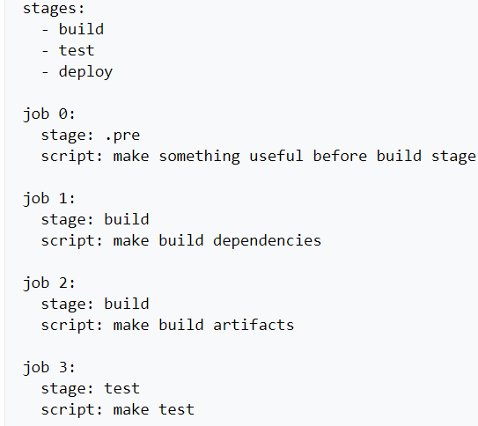
No. 4: Devops Toolchain
Devops Toolchain Vendor:
GitLab:一款基於 Git 的完全整合的軟體開發平台。另外，GitLab 且具有wiki以及線上編輯、issue跟蹤功能、CI/CD 等功能。
每一次的提交（commit）後都會觸發CI/CD的動作產生流水線（pipeline），包含不同階段（Stage），階段用於邏輯切割，同一階段的任務以並列方式執行，階段間是順序執行，上一個階段執行失敗，下一個階段將不會執行。
敏捷性和生產率的提高。他們通過分析IT和業務數據，從而獲得收益
■
關於用戶交互，業務活動和支持IT系統行為的見解。
服務改善和成本降低。他們通過大大節省時間和精力來做到這一點
■
確定正常運行時間和性能問題的原因。行為預測通知
預測可以支持資源優化工作。
風險緩解。他們通過分析監視，配置和服務台數據來做到這一點。他們
■
從操作和安全角度識別異常。
競爭差異/破壞。他們通過對市場的快速響應來做到這一點
和基於機器的班次分析得出的最終用戶需求。
Notes:
Continuous configuration automation:Chef, Puppet, Ansible and SaltStack
APM/infrastructure management:Cisco AppDynamics, Datadog, Dynatrace, Elastic, New Relic and Splunk
Release automation tools:CloudBees, Microsoft and XebiaLabs.

Slide 19
No. 4: Devops Toolchain
Devops Toolchain Vendor:
文中提到其他針對Devops不同階段所使用的工具，包含:
Continuous configuration automation:
Chef, Puppet, Ansible and SaltStack .
APM/infrastructure management:
Cisco AppDynamics , Datadog ,Dynatrace , Elastic
, New Relic and Splunk
Release automation tools:
CloudBees, Microsoft and XebiaLabs.
敏捷性和生產率的提高。他們通過分析IT和業務數據，從而獲得收益
■
關於用戶交互，業務活動和支持IT系統行為的見解。
服務改善和成本降低。他們通過大大節省時間和精力來做到這一點
■
確定正常運行時間和性能問題的原因。行為預測通知
預測可以支持資源優化工作。
風險緩解。他們通過分析監視，配置和服務台數據來做到這一點。他們
■
從操作和安全角度識別異常。
競爭差異/破壞。他們通過對市場的快速響應來做到這一點
和基於機器的班次分析得出的最終用戶需求。

Slide 20
No. 5: Edge Computing
描述:
邊緣計算是分布式計算拓樸，拓樸設計上將處理資訊的過程盡可能接近使用者或機器，而非較遠的伺服器或雲端，將運算及流量維持在本地端，能降低延遲、雲端及頻寬的負荷，在物聯網上應用的效果會特別顯著。同時建立樞紐處理比較複雜的數值計算或數據精簡。
建議:
將邊緣計算納入中遠程的規畫之中，應多嘗試做數據精簡、與雲的互連，而不是應用程式。必須多了解部署多雲、多端點應用程式的gateway和hub。
預計到了2022年有超過半數的資料會來自邊緣計算。
敏捷性和生產率的提高。他們通過分析IT和業務數據，從而獲得收益
■
關於用戶交互，業務活動和支持IT系統行為的見解。
服務改善和成本降低。他們通過大大節省時間和精力來做到這一點
■
確定正常運行時間和性能問題的原因。行為預測通知
預測可以支持資源優化工作。
風險緩解。他們通過分析監視，配置和服務台數據來做到這一點。他們
■
從操作和安全角度識別異常。
競爭差異/破壞。他們通過對市場的快速響應來做到這一點
和基於機器的班次分析得出的最終用戶需求。
Notes:
You must become familiar with an emerging application model, in which edge gateways and hubs serve as the linchpins for deploying heterogeneous, multicloud and multiendpoint applications.

Slide 21
No. 5: Edge Computing
Edge Computing Vendor:
Amazon Snowball Edge:資料傳輸裝置，具備內建儲存以及透過特定 AWS 服務的運算能力。支援在中斷連接的環境 (例如，船上、風車和偏僻的工廠) 下進行本機資料處理和收集。Storage Optimized 用於預先處理和大規模資料傳輸。
Compute Optimized 用於在網路連接有限或沒有網路連接的環境下執行進階機器學習工作負載。Snowball Edge 已預先設定完成而且不必連接到網際網路，所以運算處理和資料收集的作業可以在隔離的操作環境中進行。如同擁有完整的
AWS 連線能力一樣，在節點執行相同的軟體和存取特定的 AWS 功能。
敏捷性和生產率的提高。他們通過分析IT和業務數據，從而獲得收益
■
關於用戶交互，業務活動和支持IT系統行為的見解。
服務改善和成本降低。他們通過大大節省時間和精力來做到這一點
■
確定正常運行時間和性能問題的原因。行為預測通知
預測可以支持資源優化工作。
風險緩解。他們通過分析監視，配置和服務台數據來做到這一點。他們
■
從操作和安全角度識別異常。
競爭差異/破壞。他們通過對市場的快速響應來做到這一點
和基於機器的班次分析得出的最終用戶需求。

Slide 22
No. 5: Edge Computing
Edge Computing Vendor:
Akamai Edge DNS:Akamai是一家位於美國的CDN、雲端服務供應商，主要業務是出租給企業伺服器，使他們用戶的存取速度變快。
Edge DNS 是他們其中一項重要的服務，當伺服器同時湧入大量request時，可將DNS resolution移動到Akamai，以維持服務。以下是官方所列的優點:
(1) Trust-Based Security
(2) 24/7 Availablity,100% Uptime SLA
(3) Secure Implenetation
(4) IP Throttling
敏捷性和生產率的提高。他們通過分析IT和業務數據，從而獲得收益
■
關於用戶交互，業務活動和支持IT系統行為的見解。
服務改善和成本降低。他們通過大大節省時間和精力來做到這一點
■
確定正常運行時間和性能問題的原因。行為預測通知
預測可以支持資源優化工作。
風險緩解。他們通過分析監視，配置和服務台數據來做到這一點。他們
■
從操作和安全角度識別異常。
競爭差異/破壞。他們通過對市場的快速響應來做到這一點
和基於機器的班次分析得出的最終用戶需求。
Notes:
CDN content delivery network >如存取網站離用戶太遠 使用CDN將資料拉到使用者所在地區(cache)減少存取時間
1.用原有或較有名的 name server
2.確保隨時都有 SLA service leve agreement
3.Edge DNS 特別提到他們不識使用bind(Berkeley internet name domain)
4.偵測異常行為的IP 對其進行封鎖或終止服務

Slide 23
No. 6: Hybrid Cloud
描述:
混合雲即使用了私有雲和公有雲並具備兩者優點，公有雲的低成本、靈活、擴展性，私有雲的安全性、可靠度。混合雲自身優點則有服務整合、跨服務安全性、彈性動態的運行，但缺點就是架構過於複雜。
建議:
採用混合雲前須先建立安全性管理標準，以協調兩種雲形成的混合環境。文中特別提到使用cloudbursting和動態雲(dynamic)要謹慎，它們尚未成熟且都有潛在的問題；但也鼓勵依照適當的風險指南進行試驗不同的混合雲模式。預計2022年有超過八成IT組織會使用混合雲或其他多雲模式。
敏捷性和生產率的提高。他們通過分析IT和業務數據，從而獲得收益
■
關於用戶交互，業務活動和支持IT系統行為的見解。
服務改善和成本降低。他們通過大大節省時間和精力來做到這一點
■
確定正常運行時間和性能問題的原因。行為預測通知
預測可以支持資源優化工作。
風險緩解。他們通過分析監視，配置和服務台數據來做到這一點。他們
■
從操作和安全角度識別異常。
競爭差異/破壞。他們通過對市場的快速響應來做到這一點
和基於機器的班次分析得出的最終用戶需求。
Notes:
service integration, availability/disaster recovery, cross-service security, policy-based workload placement and runtime optimization, and cloud service composition and dynamic execution (for example, cloudbursting).

Slide 24
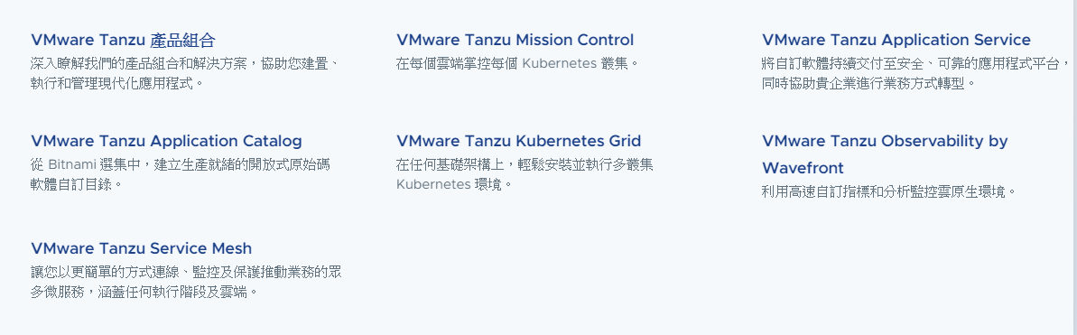
No. 6: Hybrid Cloud
Hybrid Cloud Vendor:
VMWare tanzu:VMWare 旗下一款針對混合雲的解決方案，包含多個功能模組
敏捷性和生產率的提高。他們通過分析IT和業務數據，從而獲得收益
■
關於用戶交互，業務活動和支持IT系統行為的見解。
服務改善和成本降低。他們通過大大節省時間和精力來做到這一點
■
確定正常運行時間和性能問題的原因。行為預測通知
預測可以支持資源優化工作。
風險緩解。他們通過分析監視，配置和服務台數據來做到這一點。他們
■
從操作和安全角度識別異常。
競爭差異/破壞。他們通過對市場的快速響應來做到這一點
和基於機器的班次分析得出的最終用戶需求。
Notes:
Mission ctrl=集中管理雲端的K8s (PKS)
App service=提供部署.net spring 應用程式，用 Spring 微服務模式與 Spring Boot 的 jar 執行檔，
加速雲原生 Java 應用程式的開發。(運用 REST、WebSocket、Reactive、訊息、資料、整合與批次功能來建置、執行與擴充微服務)，並在 Tanzu Application Service 上按現況執行。
Catalog=維護原始碼元件和應用程式目錄
K8s grid=簡化 Kubernetes 安裝與多雲環境內的次要作業
Observability=提供指標導向的大規模分析，可以自訂指標，主動監控程式問題提早鎖定問題。
Service mesh=在 API 層級以更高的能見度掌控服務、資料及使用者

Slide 25
No. 7: Intent-based Networking
描述:
意向型網路可縮短企業與 IT 部門之間的資訊落差。透過擷取企業意向，啟動網路自動化政策，並持續監控驗證使端對端網路與該意向密切配合，確保網路與意向的一致性。意向可套用至應用程式服務等級、資安政策、合規性、營運程序和其他業務需求。目前採用的企業不到15個，到2022年預計會增加到1500個。
優點:
減少營運支出、性能優化、減少專門工具成本、增強文件歸類、提高合規性
完整的Intent-based networking system(IBNS)可減少50-90%網路服務設施的時間。
敏捷性和生產率的提高。他們通過分析IT和業務數據，從而獲得收益
■
關於用戶交互，業務活動和支持IT系統行為的見解。
服務改善和成本降低。他們通過大大節省時間和精力來做到這一點
■
確定正常運行時間和性能問題的原因。行為預測通知
預測可以支持資源優化工作。
風險緩解。他們通過分析監視，配置和服務台數據來做到這一點。他們
■
從操作和安全角度識別異常。
競爭差異/破壞。他們通過對市場的快速響應來做到這一點
和基於機器的班次分析得出的最終用戶需求。

Slide 26
No. 7: Intent-based Networking
建議:
建構IBNS需要對網路行為有抽象、建模的能力，同時也須配合網路設計和營運文化的轉變，如果現在組織的環境是使用多個供應商，要做IBNS會更加困難。
可以選擇支援多廠商網路架構的IBNS，並將其擴展到公有雲的環境，增加應用的範圍避免被供應商提供的少數功能所限制住(vendor lock-in)。
敏捷性和生產率的提高。他們通過分析IT和業務數據，從而獲得收益
■
關於用戶交互，業務活動和支持IT系統行為的見解。
服務改善和成本降低。他們通過大大節省時間和精力來做到這一點
■
確定正常運行時間和性能問題的原因。行為預測通知
預測可以支持資源優化工作。
風險緩解。他們通過分析監視，配置和服務台數據來做到這一點。他們
■
從操作和安全角度識別異常。
競爭差異/破壞。他們通過對市場的快速響應來做到這一點
和基於機器的班次分析得出的最終用戶需求。
Notes:
reduce the time to deliver network infrastructure services to business leaders by 50% to 90%.

Slide 27
No. 7: Intent-based Networking
IBN Vendor:
Cisco DNA(Digital Network Architecture):是企業意向型網路 ，其網路管理和指揮中心可在數分鐘內佈建和設定所有的網路裝置。使用先進的人工智慧 (AI) 和機器學習 (ML) 來主動監控、疑難排解和最佳化您的網路。整合第三方系統改善營運流程。​
原則型自動化
端對端能見度
安全連線
支援服務
敏捷性和生產率的提高。他們通過分析IT和業務數據，從而獲得收益
■
關於用戶交互，業務活動和支持IT系統行為的見解。
服務改善和成本降低。他們通過大大節省時間和精力來做到這一點
■
確定正常運行時間和性能問題的原因。行為預測通知
預測可以支持資源優化工作。
風險緩解。他們通過分析監視，配置和服務台數據來做到這一點。他們
■
從操作和安全角度識別異常。
競爭差異/破壞。他們通過對市場的快速響應來做到這一點
和基於機器的班次分析得出的最終用戶需求。
Notes:
https://www.cisco.com/c/en/us/solutions/collateral/enterprise-networks/cisco-digital-network-architecture/nb-06-cisco-dna-aag-cte-en.html?oid=aagen000309

Slide 28
No. 7: Intent-based Networking
IBN Vendor:
Apstra AOS:AOS是software-only implementation可以安裝在任何VM或服務器上。一旦AOS準備好需要管理的軟硬體設備，在網絡設計階段，您就可以定義多個邏輯設備和機架並將它們組裝成模板。 其他詳細信息，例如機架類型，路由政策，
EVPN / VxLAN，IPv4 / v6和其他資源，可以分配給每個模板並與兼容實體設備
（例如，Cisco或Arista或Cumulus等）。 可以在虛擬數據中心中一起創建和實例化多個模板，以創建整個意向網路的藍圖。
■
■
■
從操作和安全角度識別異常。
競爭差異/破壞。他們通過對市場的快速響應來做到這一點
和基於機器的班次分析得出的最終用戶需求。

Slide 29
No. 8: Next-Generation Memory
描述:能夠取代伺服器上DRAM的非揮發性存儲器，他的價格及密度接近快閃記憶體，但速度則快將近5-10倍，比任何的SSD還要來的快，只是當它作為儲存裝置(storage)的時候會受限於PCIe接口。另一方面這種記憶體可以有較高的整合度，
減少資料中心的空間成本，當作persistent memory的時候可以加速應用系統架構的I/O瓶頸。
技術包含:Intel 3D Xpoint、HPE ion migration memristor 、Spin-transfer torque。
建議:3D Xpoint memory cell技術對PCIe和NVM的硬體需求降低，和SSD比起來擁有更低的寫入延遲和更高的效率，可以運用這些特點來更改軟體和驅動程式的配置。
敏捷性和生產率的提高。他們通過分析IT和業務數據，從而獲得收益
■
關於用戶交互，業務活動和支持IT系統行為的見解。
服務改善和成本降低。他們通過大大節省時間和精力來做到這一點
■
確定正常運行時間和性能問題的原因。行為預測通知
預測可以支持資源優化工作。
風險緩解。他們通過分析監視，配置和服務台數據來做到這一點。他們
■
從操作和安全角度識別異常。
競爭差異/破壞。他們通過對市場的快速響應來做到這一點
和基於機器的班次分析得出的最終用戶需求。
Notes:
離子遷移憶阻器 自旋轉移矩

Slide 30
No. 8: Next-Generation Memory
Next-Generation Memory Vendor:
Intel 3D XPoint:是一種由英特爾和美光科技於2015年7月宣布的非揮發性記憶體（NVM）技術。英特爾為該技術的儲存裝置冠名Optane，而美光稱為QuantX。它通常被認為是一種基於相變化記憶體的技術，但也有其他可能性被提出。
Intel宣稱有:
低10倍延遲
3倍寫入耐久
4倍每秒寫入
3倍每秒讀取效率
-30%功率消耗
敏捷性和生產率的提高。他們通過分析IT和業務數據，從而獲得收益
■
關於用戶交互，業務活動和支持IT系統行為的見解。
服務改善和成本降低。他們通過大大節省時間和精力來做到這一點
■
確定正常運行時間和性能問題的原因。行為預測通知
預測可以支持資源優化工作。
風險緩解。他們通過分析監視，配置和服務台數據來做到這一點。他們
■
從操作和安全角度識別異常。
競爭差異/破壞。他們通過對市場的快速響應來做到這一點
和基於機器的班次分析得出的最終用戶需求。

Slide 31
No. 8: Next-Generation Memory
Next-Generation Memory Vendor:
HPE ion migration memristor :HPE設計了一台原型機”The machine”，以往是將各個晶片安插在不同的處理器上，The machine則是將各個處理器聚集在一起並用光纖連接。
假設憶阻器能夠在恢復電源時從中斷處恢復，具有類似像Flash memory
和靜態RAM的非揮發性屬性，可以使它們保留數據，但與DRAM相比，
它們(flash memory)更昂貴且存儲的信息更少。
然而memristor仍在研發中，主要原因是大量的memristor同時運行無法確保它的穩定性。
敏捷性和生產率的提高。他們通過分析IT和業務數據，從而獲得收益
■
關於用戶交互，業務活動和支持IT系統行為的見解。
服務改善和成本降低。他們通過大大節省時間和精力來做到這一點
■
確定正常運行時間和性能問題的原因。行為預測通知
預測可以支持資源優化工作。
風險緩解。他們通過分析監視，配置和服務台數據來做到這一點。他們
■
從操作和安全角度識別異常。
競爭差異/破壞。他們通過對市場的快速響應來做到這一點
和基於機器的班次分析得出的最終用戶需求。
Notes:
https://www.scientificamerican.com/article/hpe-debuts-its-next-gen-computer-sans-much-anticipated-memristors/

Slide 32
No. 9: NVMe and NVMe-oF (nonvolatile memory express)
描述:
非揮發性記憶體儲存裝置外接存取 (NVMe-oF) 是擴展至乙太網路和光纖通道的
NVMe 網路協定，可更快速並有效率地連結儲存裝置和伺服器，並降低應用程式伺服器主機的 CPU 使用率。
NVMe是一種快速成長的儲存協議，已在SSA和部分伺服器內部使用。
然而它發展的速度則取決於網路封包的方法，像是有很多NVMe-oF的產品可以用5G和6G的光纖NVMe但使用在乙太網路中速度會卻較慢。
預計2022年將有超過20%的SSA會採用NVMe-oF進行優化並使用TCP/IP作為傳輸。
敏捷性和生產率的提高。他們通過分析IT和業務數據，從而獲得收益
■
關於用戶交互，業務活動和支持IT系統行為的見解。
服務改善和成本降低。他們通過大大節省時間和精力來做到這一點
■
確定正常運行時間和性能問題的原因。行為預測通知
預測可以支持資源優化工作。
風險緩解。他們通過分析監視，配置和服務台數據來做到這一點。他們
■
從操作和安全角度識別異常。
競爭差異/破壞。他們通過對市場的快速響應來做到這一點
和基於機器的班次分析得出的最終用戶需求。
Notes:
1. SSA屬於具備可擴展性的專有解決方案，完全基於固態半導體技術以達成資料儲存功能，而且任何時候都無法利用HDD技術進行配置。不同於ECB（即基於控制器的外部儲存）陣列中的純SSD硬碟櫃；
2. SSA必須是具備特定名稱與型號的獨立產品，其通常（但並非總是）包括針對固態儲存技術的作業系統與資料管理軟體。

Slide 33
No. 9: NVMe and NVMe-oF
建議:
低延遲的特性可以帶來高效的計算速度，這可以快速的反應到投資報酬率上，但也需要一些潛在的基礎設施增強，最簡單的方式就是購買based on NVMe，並且有支援NVMe-oF的現代固態硬碟陣列（SSA）。
確保 1.potential array, network interface card (NIC)
2.host bus adapter (HBA)
3. network fabric suppliers
已經試驗成功並有參考客戶可用，未來的12個月，大多數SSA供應商會為SSA提供內存NVMe，和支援NVMe-oF連接的計算主機。
敏捷性和生產率的提高。他們通過分析IT和業務數據，從而獲得收益
■
關於用戶交互，業務活動和支持IT系統行為的見解。
服務改善和成本降低。他們通過大大節省時間和精力來做到這一點
■
確定正常運行時間和性能問題的原因。行為預測通知
預測可以支持資源優化工作。
風險緩解。他們通過分析監視，配置和服務台數據來做到這一點。他們
■
從操作和安全角度識別異常。
競爭差異/破壞。他們通過對市場的快速響應來做到這一點
和基於機器的班次分析得出的最終用戶需求。

Slide 34
No. 9: NVMe and NVMe-oF
NVMe and NVMe-oF Vendor:
IBM:旗下3大快閃儲存產品平臺
FlashSystem、Spectrum Virtual與Spectrum Accelerate系列
，都支援NVMe-oF。
FlashSystem系列的基礎機型FlashSystem 900，2017年底就支援NVMe-oF，主要針對直連應用。採用專屬硬體架構的FlashSystem 900，原本就有150μs等級的存取延遲，搭配NVMe-oF以後，將更能發揮低延遲的特性。
接下來，FlashSystem 900還預定支援基於16Gb FC的NVMe-oF，並陸續有其他系列支援NVMe-oF。
總計IBM旗下的快閃儲存陣列產品中，只剩下入門級的Storwize V5000系列，以及使用Hper Link介面優先的高階DS8880系列還未支援NVMe-oF，因IBM宣稱這種介面擁有優於NVMe-oF的特性。
敏捷性和生產率的提高。他們通過分析IT和業務數據，從而獲得收益
■
關於用戶交互，業務活動和支持IT系統行為的見解。
服務改善和成本降低。他們通過大大節省時間和精力來做到這一點
■
確定正常運行時間和性能問題的原因。行為預測通知
預測可以支持資源優化工作。
風險緩解。他們通過分析監視，配置和服務台數據來做到這一點。他們
■
從操作和安全角度識別異常。
競爭差異/破壞。他們通過對市場的快速響應來做到這一點
和基於機器的班次分析得出的最終用戶需求。

Slide 35
No. 9: NVMe and NVMe-oF
NVMe and NVMe-oF Vendor:
NetApp:旗下的EF系列與AFF系列都已能支援NVMe-oF。
2018年發表的EF系列最新款式EF570，提供了基於100Gb InfiniBand
的NVMe-oF，針對的是高效能運算領域的直連存取應用，擁有低於100μs等級的存取延遲。
不過EF570的擴充櫃仍採用傳統的12Gb SAS介面與SAS SSD，所以它的
NVMe-oF傳輸只及於前端主機到控制器櫃。
2019則發表的AFF系列新機型A800上，同樣也引進了NVMe SSD模組，加上基於FC的NVMe-oF介面，走的是基於既有SAN環境的應用路線，存取延遲為
低於200μs等級。
由於EF570與AFF A800兩款產品，都是NetApp原有E/EF系列，以及FAS/AFF系列的升級，所以都保留了原有平臺豐富的軟體功能。
敏捷性和生產率的提高。他們通過分析IT和業務數據，從而獲得收益
■
關於用戶交互，業務活動和支持IT系統行為的見解。
服務改善和成本降低。他們通過大大節省時間和精力來做到這一點
■
確定正常運行時間和性能問題的原因。行為預測通知
預測可以支持資源優化工作。
風險緩解。他們通過分析監視，配置和服務台數據來做到這一點。他們
■
從操作和安全角度識別異常。
競爭差異/破壞。他們通過對市場的快速響應來做到這一點
和基於機器的班次分析得出的最終用戶需求。
Notes:
https://www.nextplatform.com/2019/09/11/dell-emcs-powermax-is-now-all-nvm-express-persistent-storage/

Slide 36
No. 10: Serverless Computing
描述:
Serverless Computing是包含很多技術的集合，其中最常被提到的是FaaS，以平台即服務（PaaS）為基礎，無伺服器運算提供一個微型的架構，終端客戶不需要事先部署、組態或管理伺服器服務，程式碼運行所需要的伺服器服務皆由雲端平台來提供。
優點:
IT人員可快速的大規模部署
適合需要快速反應、流量變化大不規律的系統
費用方面只有進行運算的時候才需要支付計算的費用
敏捷性和生產率的提高。他們通過分析IT和業務數據，從而獲得收益
■
關於用戶交互，業務活動和支持IT系統行為的見解。
服務改善和成本降低。他們通過大大節省時間和精力來做到這一點
■
確定正常運行時間和性能問題的原因。行為預測通知
預測可以支持資源優化工作。
風險緩解。他們通過分析監視，配置和服務台數據來做到這一點。他們
■
從操作和安全角度識別異常。
競爭差異/破壞。他們通過對市場的快速響應來做到這一點
和基於機器的班次分析得出的最終用戶需求。
Notes:
https://kknews.cc/zh-tw/code/69yn4gq.html

Slide 37
No. 10: Serverless Computing
建議:
相較於過去對基礎設施的管理， Serverless computing需要更多轉換型態的管理。
以應用程式為中心並了解程式間的依存關係、組件及其設計是否能增強整體的擴充性、可靠性、安全性及效率。
考慮API Gateway 、Network egress，因為負載量大的時候API Gateway的成本會很高。
修改數據分類的條件，因為內容存儲庫中的物件現在也可以做為程式碼和數據。
重新審視整個IT運作，從基礎架構管理到應用程式的管控，確保它們可以保護、監控和調整應用程式，達到SLA。
敏捷性和生產率的提高。他們通過分析IT和業務數據，從而獲得收益
■
關於用戶交互，業務活動和支持IT系統行為的見解。
服務改善和成本降低。他們通過大大節省時間和精力來做到這一點
■
確定正常運行時間和性能問題的原因。行為預測通知
預測可以支持資源優化工作。
風險緩解。他們通過分析監視，配置和服務台數據來做到這一點。他們
■
從操作和安全角度識別異常。
競爭差異/破壞。他們通過對市場的快速響應來做到這一點
和基於機器的班次分析得出的最終用戶需求。

Slide 38
No. 10: Serverless Computing
Serverless Computing Vendor:
AWS Lambda:AWS Lambda是亞馬遜在2015年創建的一個無伺服器計算服務。它由事件的函數觸發運行，並自動管理計算資源，不用擔心在後台發生的事情。
與AWS其他服務結合包含儲存、資料庫等，可輕易使用現有的資源。
使用者只需要決定功能所需要的記憶體大小，剩下的AWS會自動擴展提供適當的頻寬和運算資源。
費用的計算非常精準，程式運行以100ms為一個計價單位。
敏捷性和生產率的提高。他們通過分析IT和業務數據，從而獲得收益
■
關於用戶交互，業務活動和支持IT系統行為的見解。
服務改善和成本降低。他們通過大大節省時間和精力來做到這一點
■
確定正常運行時間和性能問題的原因。行為預測通知
預測可以支持資源優化工作。
風險緩解。他們通過分析監視，配置和服務台數據來做到這一點。他們
■
從操作和安全角度識別異常。
競爭差異/破壞。他們通過對市場的快速響應來做到這一點
和基於機器的班次分析得出的最終用戶需求。
Notes:
https://www.altexsoft.com/blog/cloud/comparing-serverless-architecture-providers-aws-azure-google-ibm-and-other-faas-vendors/
https://kknews.cc/zh-tw/tech/pg8zzkj.html

Slide 39
No. 10: Serverless Computing
Serverless Computing Vendor:
Microsoft Azure Functions:Azure了提供一種與Lambda非常相似的產品。兩者之中最大的區別是這兩種服務是如何處理函數的可用性的。如果Lambda在一段時間沒有被調用後，那麼Amazon將創建一個新的Lambda實例，這會造成明顯的延遲。Azure也有類似的方式，但熱啟動和冷啟動之間的延遲不太明顯。
結合Azure pipeline具有CI/CD的功能。
透過Azure平台的整合，容易監控整個工作流程(workflow)。
對Visual Studio的開發者來說十分容易上手。
耐用度(Durable Funciton )，讓開發者可以設定執行的檢查點。
敏捷性和生產率的提高。他們通過分析IT和業務數據，從而獲得收益
■
關於用戶交互，業務活動和支持IT系統行為的見解。
服務改善和成本降低。他們通過大大節省時間和精力來做到這一點
■
確定正常運行時間和性能問題的原因。行為預測通知
預測可以支持資源優化工作。
風險緩解。他們通過分析監視，配置和服務台數據來做到這一點。他們
■
從操作和安全角度識別異常。
競爭差異/破壞。他們通過對市場的快速響應來做到這一點
和基於機器的班次分析得出的最終用戶需求。
Notes:
價格幾乎完全相同，同時也免費提供了第一個百萬次的函數調用
https://www.altexsoft.com/blog/cloud/comparing-serverless-architecture-providers-aws-azure-google-ibm-and-other-faas-vendors/
https://kknews.cc/zh-tw/tech/pg8zzkj.html

